Slide 1


Proyecto Final
TLMG1022 Administración de sistemas y servicios de red
Integrantes de grupo:
Kevin Blum Darwin Borja Marina Toala Marcelo Silva

Slide 2


Problemática
Falta de publicidad y facilidades de búsqueda para los especialistas en servicios generales, tales como profesiones artesanales: electricistas, costureras, gasfiteros, carpinteros, entre otros. Debido a esta problemática, la falta de publicidad y los pocos recursos de búsqueda local, se creó la iniciativa de la página web para ofrecer estos servicios y permitir a la clientela una mayor facilidad de búsqueda según su sector.

Slide 3



Solución Propuesta
Diseñar una página web de búsqueda e inscripción que permita filtrar, a partir de una base de datos, aquellos servicios técnicos u otros que el usuario solicite según su geolocalización.

Slide 4






Recursos de Software
MySQL
VisualStudio
Framework PrimeReact
API de GoogleMaps
FrondEnd (React - JavaScript)

Slide 5

Logo del Proyecto

Slide 6
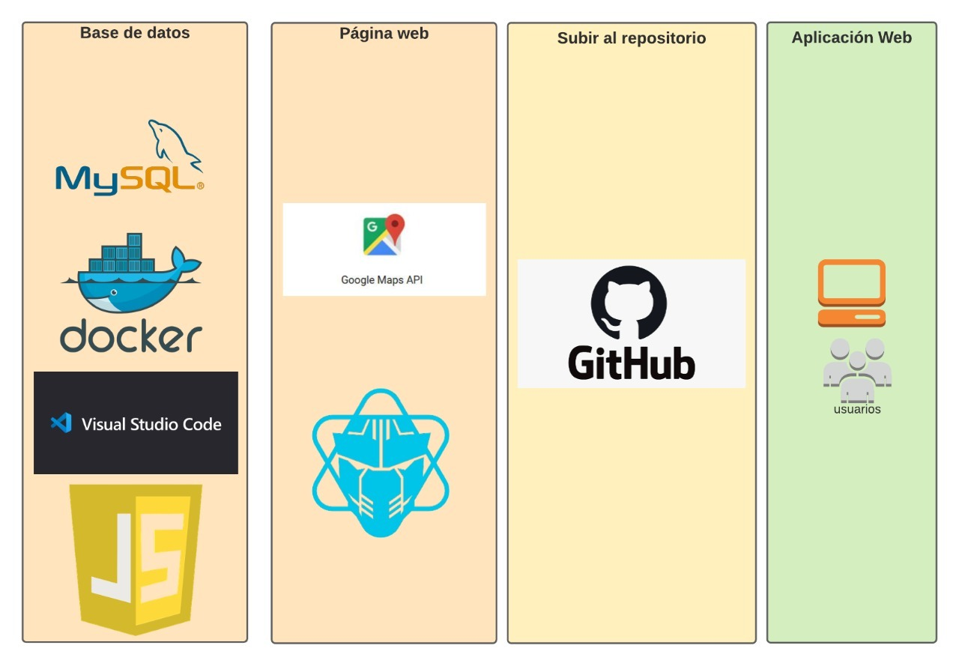

Slide 7

Base de datos

Slide 8
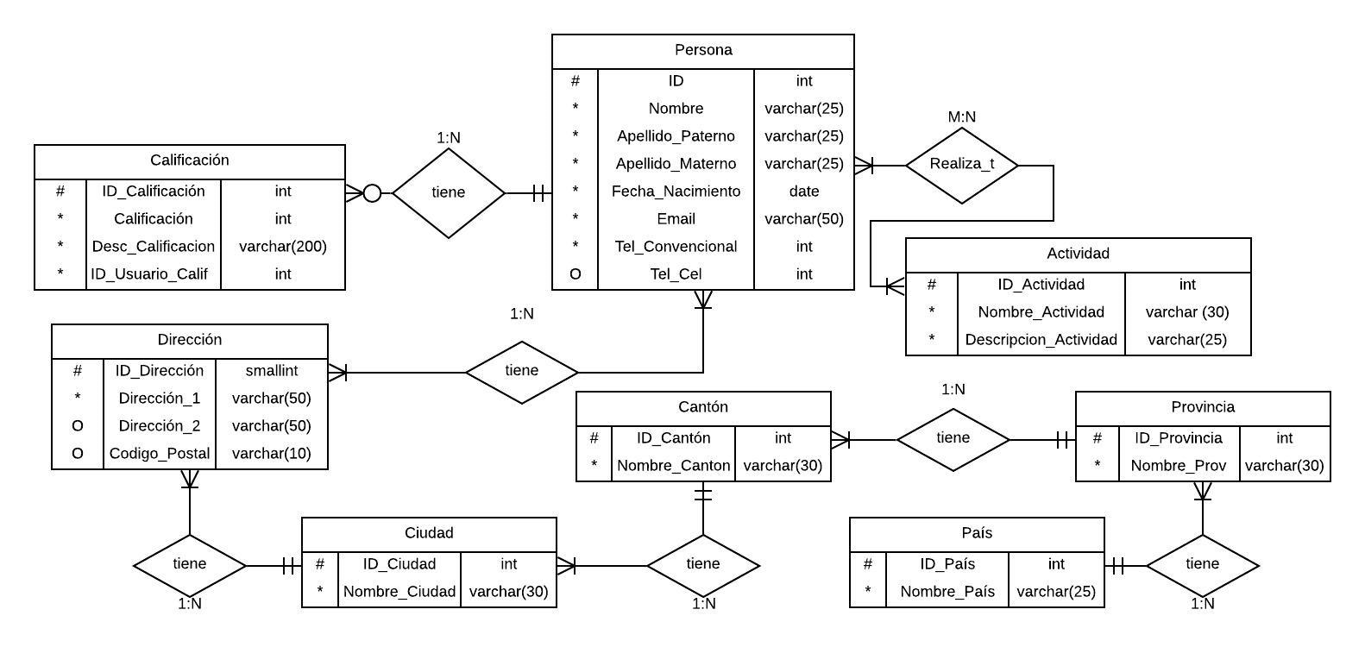
Diagrama Entidad- Relación

Slide 9
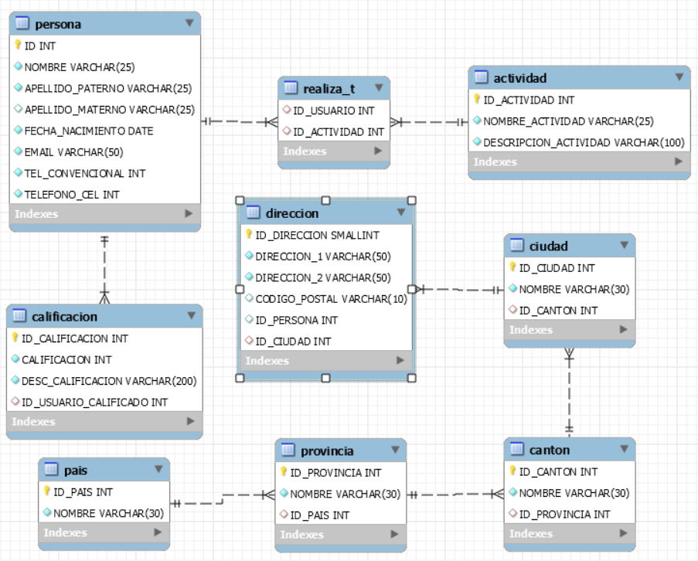

Modelo Lógico

Slide 10
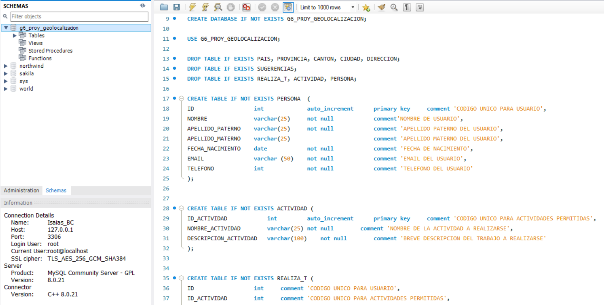
Creación del esquema

Slide 11
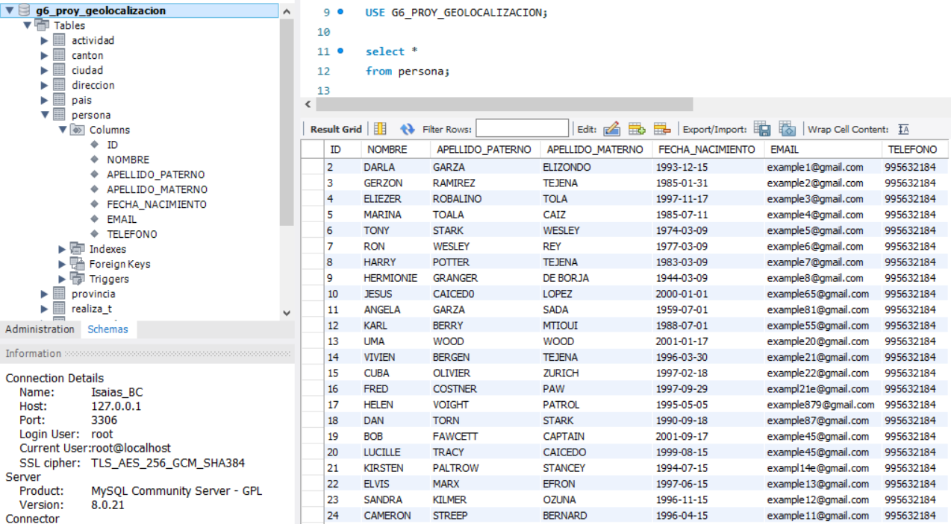
Ingreso de datos al esquema

Slide 12
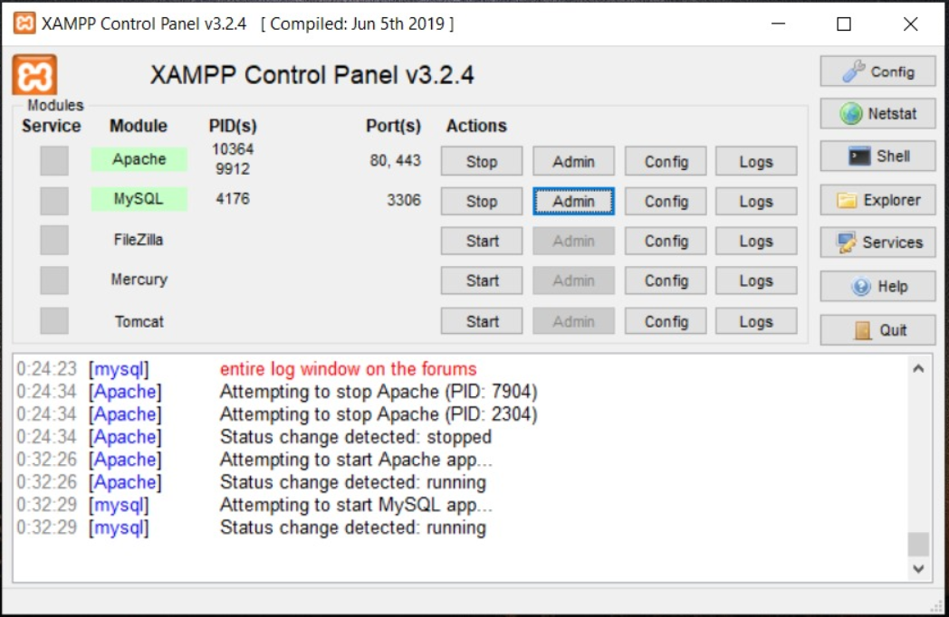
XAMPP

Slide 13
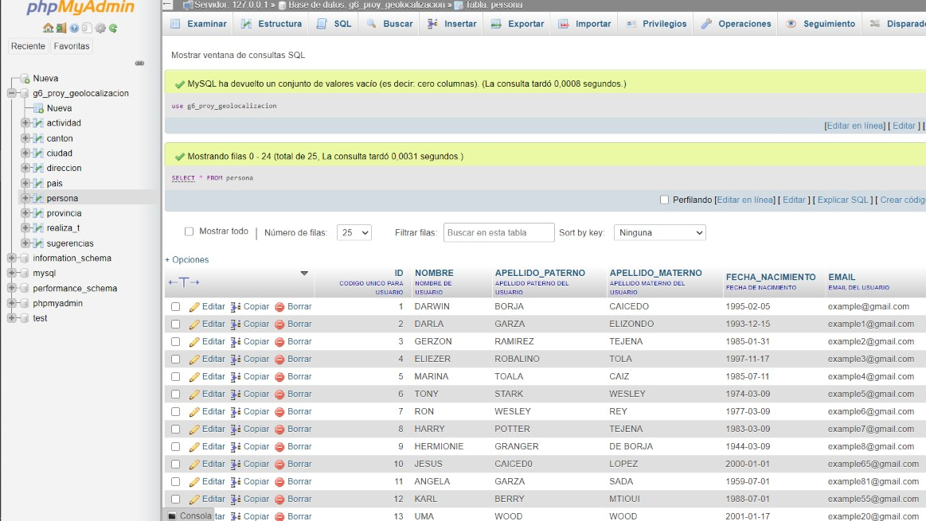
Uso de phpMyAdmin

Slide 14
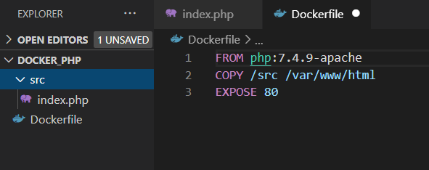
Docker + php

Slide 15
Página Web

Slide 16
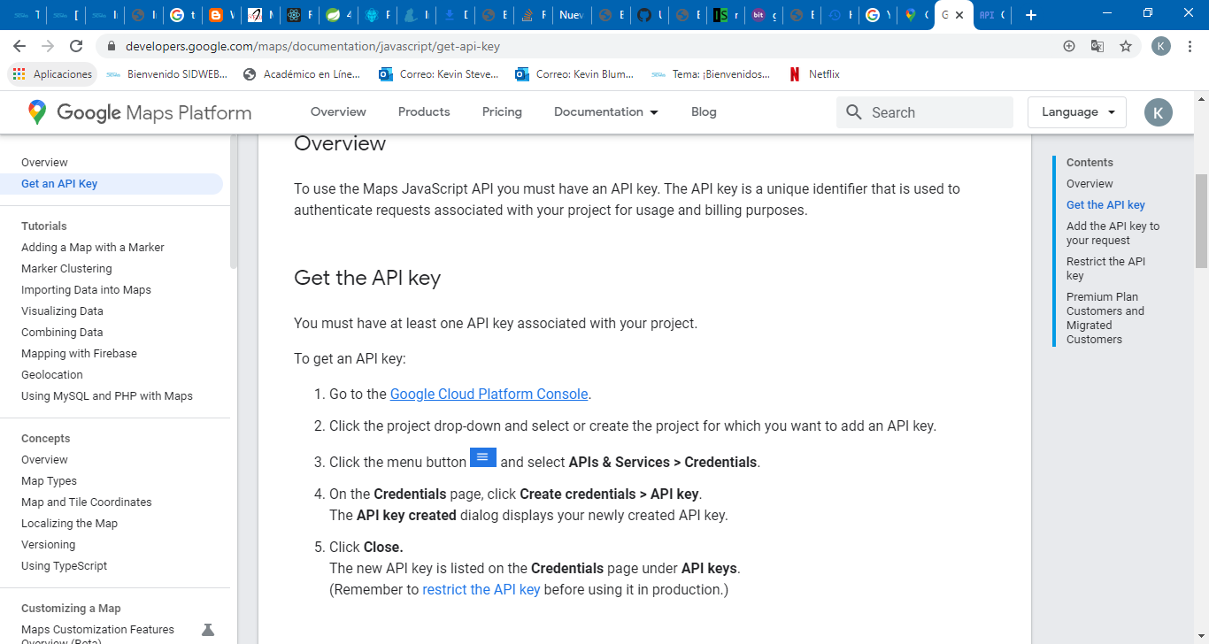
Api Google Maps

Slide 17
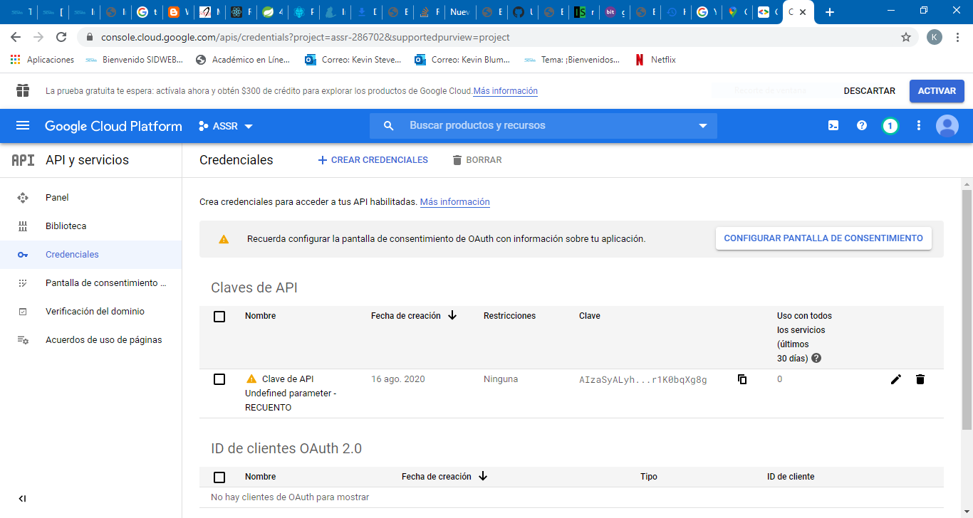
Api Google Maps

Slide 18
Api Google Maps

Slide 19
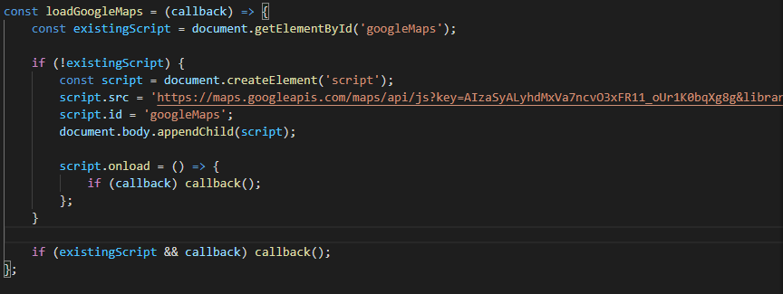
Api Google Maps

Slide 20
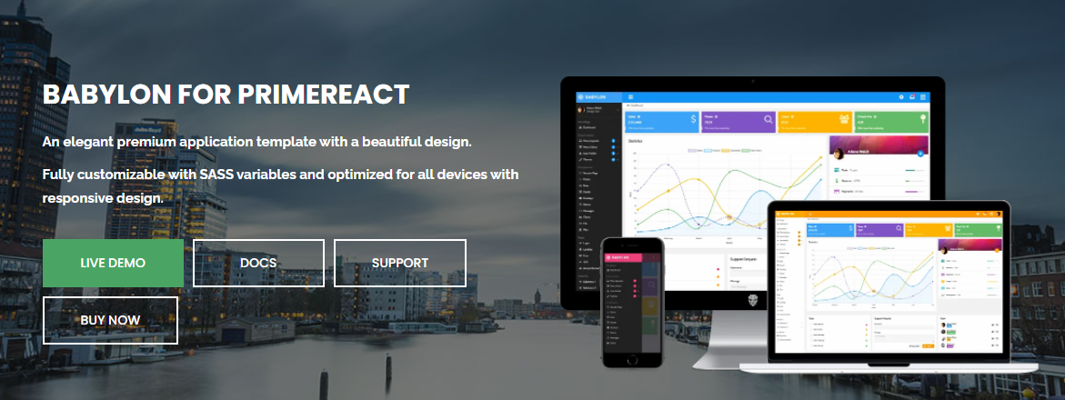
Framework primereact

Slide 21
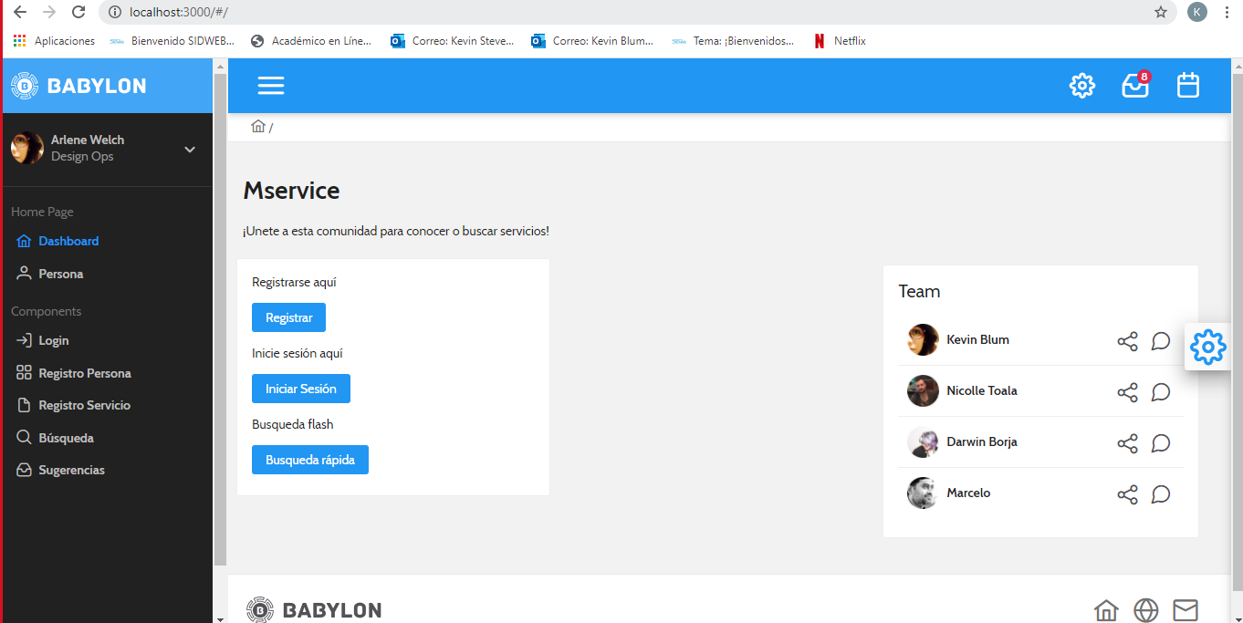
Diseño Página Principal

Slide 22
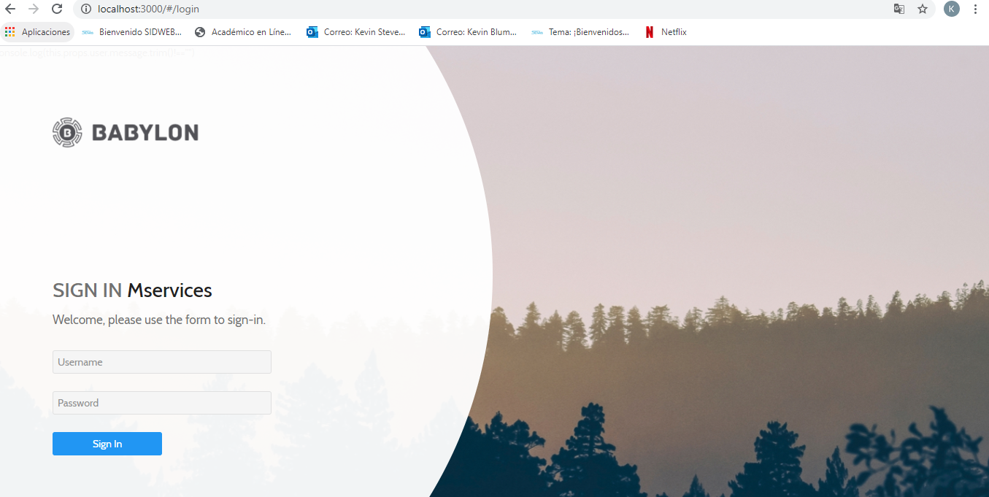
Login

Slide 23
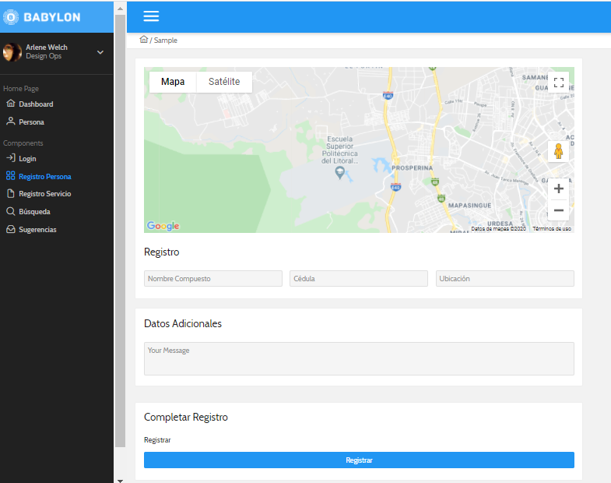
Registro Usuario

Slide 24
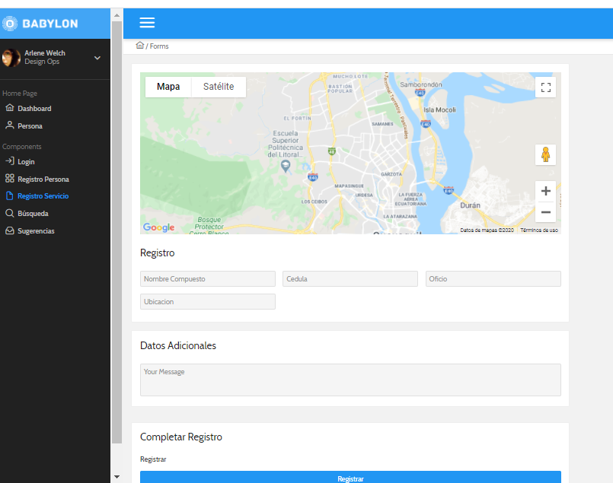
Registro Servicio

Slide 25
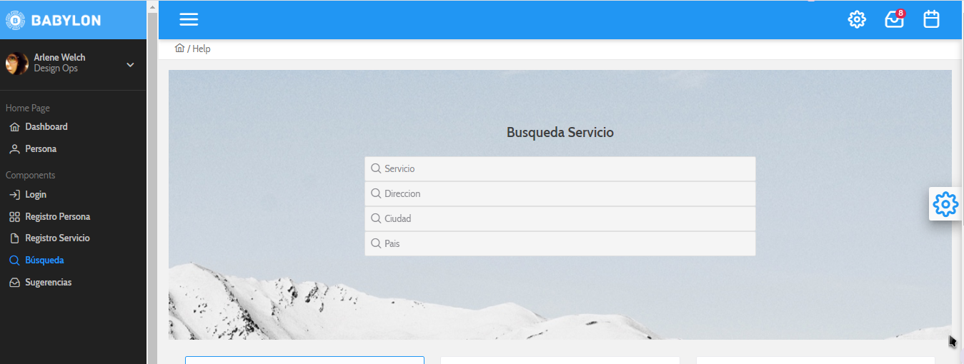
Búsqueda Rápida

Slide 26


